Slide 1
Предмет: свет око нас Тема: жива природа
Разред: други
Наставник: татиана нађ, основна школа „15. октобар“ пивнице

Slide 2
Општи подаци:
Тема: Жива природа
Број часова: 8
Разред: други, настава се одвија на словачком језику
Општи циљеви:
Образовни: усвајање знања о биљкама и животињама, идентификација биљака и животиња, повезивање делова биљака и животиња са њиховим улогама, разврставање на основу начина живота и начина исхране.
Васпитни: развијање моралних вредности код ученика – позитивног става према живом свету и природи уопште, развијање и вођење успешне комуникације и сарадње, уважавање личности другога.
Функционални: навођење примера, који показују значај биљака и животиња за човека, препознавање негативних облика понашања према живим бићима и природи.
Тип часова: обрада, истраживачки рад, утврђивање, провера
Наставне методе: вербална, демонстративна, илустративна, пројектна настава
Међупредметна повезаност: словачки језик, музичка култура, ликовна култура
Самопроцена и евалуација: чек листа, повратна информација од ученика

Slide 3
КОРИШЋЕНи ПРОГРАМИ и АПЛИКАЦИЈЕ
Office 365 (OneDrive, OneNote, Forms, Stream, Outlook)
Camtasia
Youtube
Wakelet
BookCreator
LearningApps
JigsawPlanet
LiveWorksheets
Kahoot
Kizoa
Viber
Messenger

Slide 4
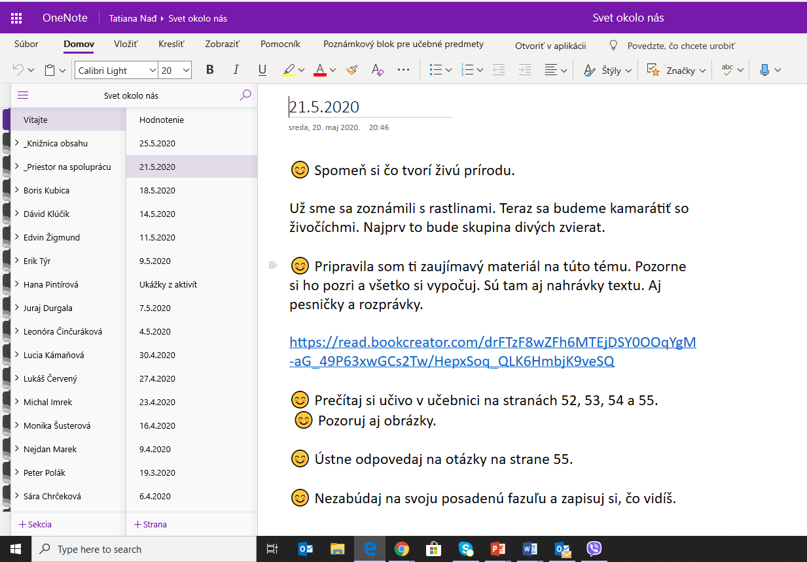
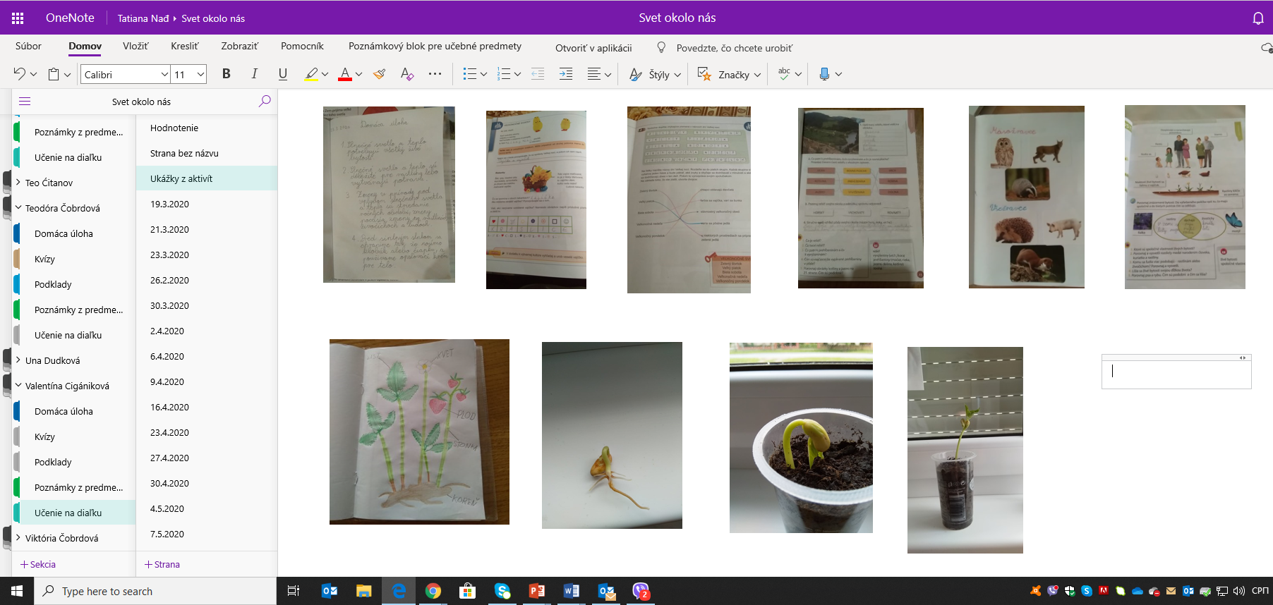
Обрада градива (5 часова)
Наставне јединице: Жива бића се хране, Делови биљке, Значај биљака за човека, Дивље животиње, Домаће животиње.
Ученици добијају инструкције помоћу апликације OneNote за сваку наставну јединицу. Ту сваки ученик има свој простор. Добија инструкције за сваки задатак и повратне информације о свом раду уређене по датумима. На истом простору, постоји и део где се чувају радови ученика.
Инструкције за ученике
Радови ученика

Slide 5
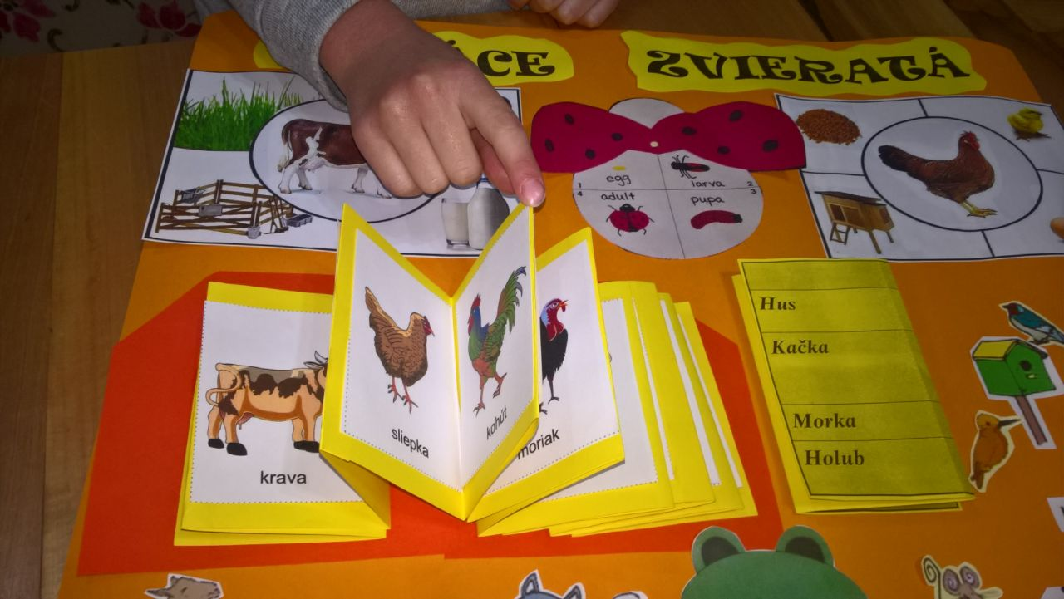
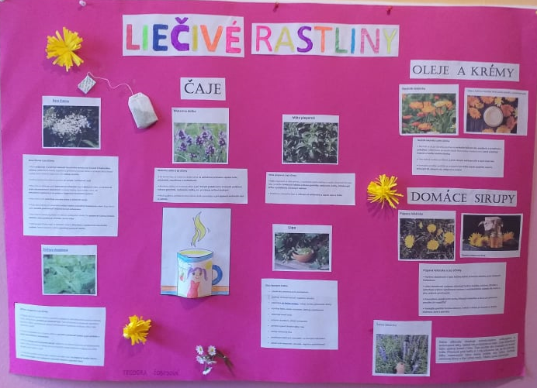
Обрада градива
У оквиру инструкција на OneNote, ученици се упућују на коришћење материјала, које сам израдила сама и налазе се на одређеним линковима. Део видео материјала налази се и на школском Stream каналу, за чије праћење ученици имају своје налоге. Презентација нових садржаја ученицима урађена је у алату BookCreator, који има могућност уметања звука, односно говора наставника, што је јако важно на овом узрасту. Такође има могућност уметања фотографија и видеа. Добија се ефекат књижице и деци је изузетно занимљиво.
Дивље животиње
https://read.bookcreator.com/drFTzF8wZFh6MTEjDSY0OOqYgM-aG_49P63xwGCs2Tw/HepxSoq_QLK6HmbjK9veSQ
Домаће животиње
https://read.bookcreator.com/drFTzF8wZFh6MTEjDSY0OOqYgM-aG_49P63xwGCs2Tw/FsYXARoTQuysn0QdpMno0g
Жива бића се хране
https://os15oktobar-my.sharepoint.com/:v:/g/personal/tnadj_15oktobar_edu_rs/EbEnmpsz4YdCoVtKepedAvIBxabm-QptxoRJPEdPabvsJA?e=pAVLCo

Slide 6
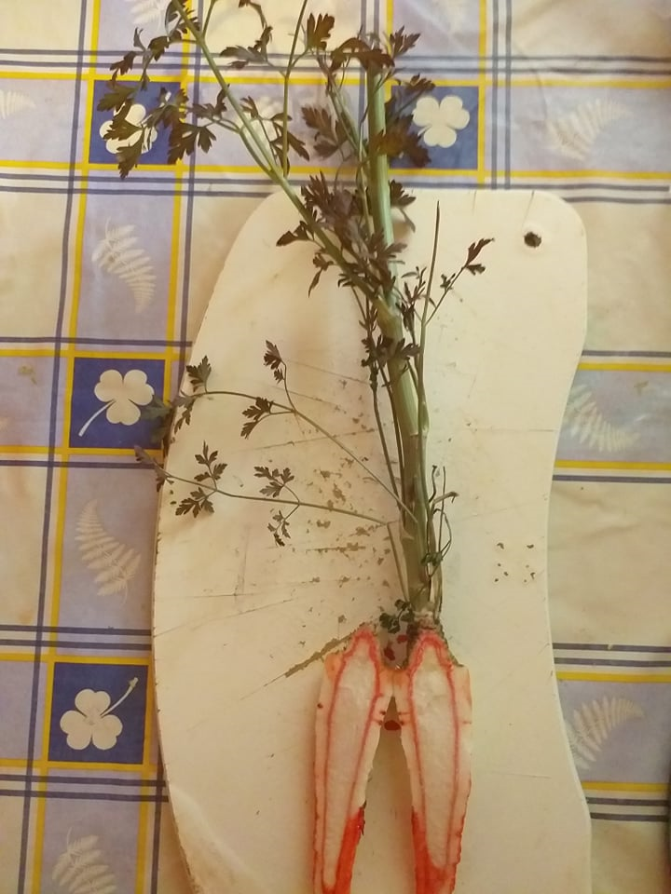
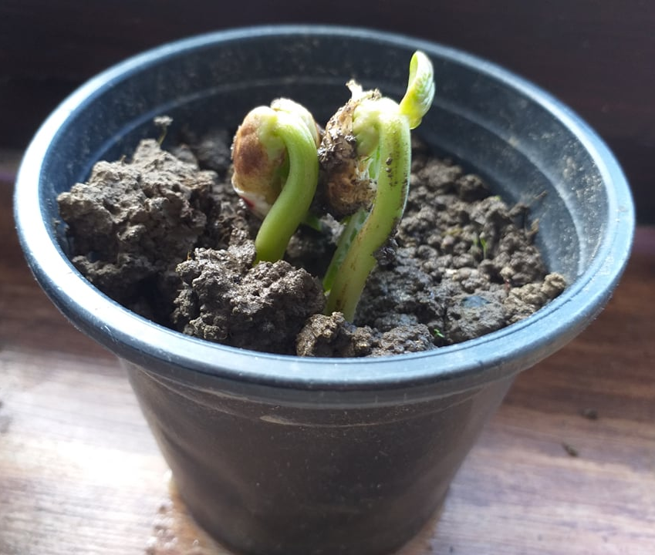
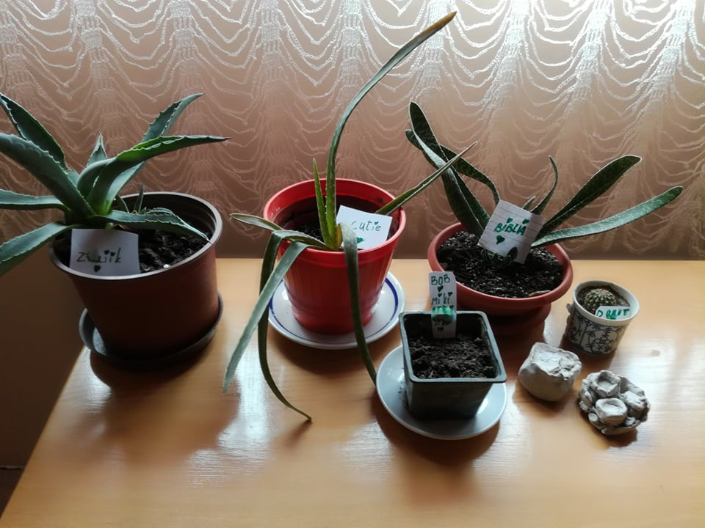
ИСТРАЖИВАЧКИ РАД
Ученици су инструкције за истраживачки рад добили помоћу апликације OneNote, као и помоћу viber и messenger комуникације. Истраживали су свет биљака и животиња у својој непосредној околини. Користили су разне изворе: енциклопедије, часописе, уџбенике, интернет, искуства одраслих особа у својој породици, онлајн контакте. Направили су плакате, постере, збирке листова, биљака, правили експерименте. Неки од ученика су снимили видео, који се налази у мојој документацији. Након свих активности, направили смо slideshow у алату Kizoa.
http://www.kizoa.com/Movie-Video-Slideshow-Maker/d326026679k5954370o2l1/rastliny-a-ivochy

Slide 7
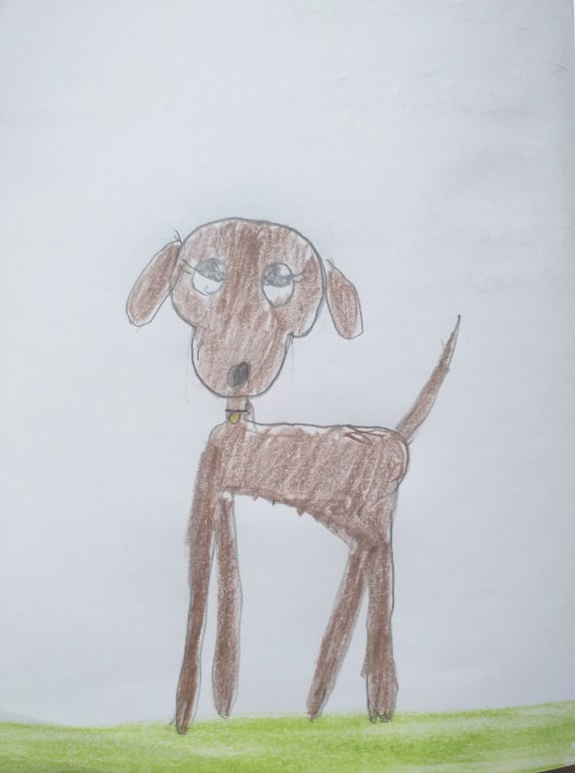
УТВРЂИВАЊЕ градива (2 часа)
За утврђивање градива коришћени су бројни програми и дигитални алати. Као и за часове обраде градива, тако и за часове утврђивања, све инструкције су ученици добили путем апликације OneNote.
За добијање повратне информације о томе, колико су ученици савладали градиво са претходних часова коришћени су: MS Forms и Kahoot, који нуде проверу знања путем квиза, односно различитих типова питања и након одговора ученик и наставник добија повратну информацију о тачности одговора.
https://forms.office.com/Pages/ResponsePage.aspx?id=WzNYZK05R0uVU8kokZkxGAAZtKeucuhHn5j6dsJmJq1UN0oyVVQwS1FIQ1NNMFdMRlRaNkI0S0pOMi4u
https://forms.office.com/Pages/ResponsePage.aspx?id=WzNYZK05R0uVU8kokZkxGAAZtKeucuhHn5j6dsJmJq1URTg3T0hETE1UQ1QzTVdFMDJHUFBTRUhRSy4u
https://kahoot.it/challenge/02922748?challenge-id=80751575-4652-4e3b-ae2e-b870916a23d0_1590492006700

Slide 8
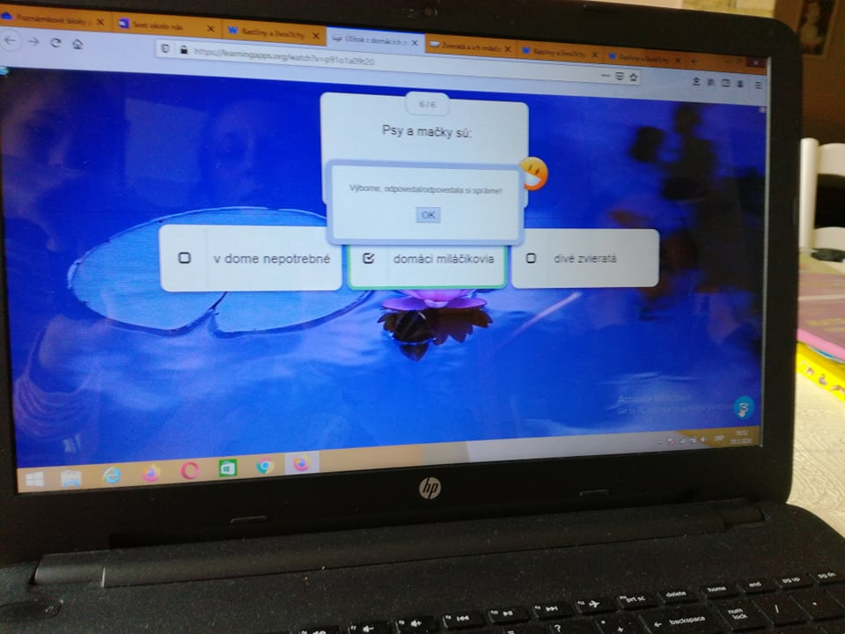
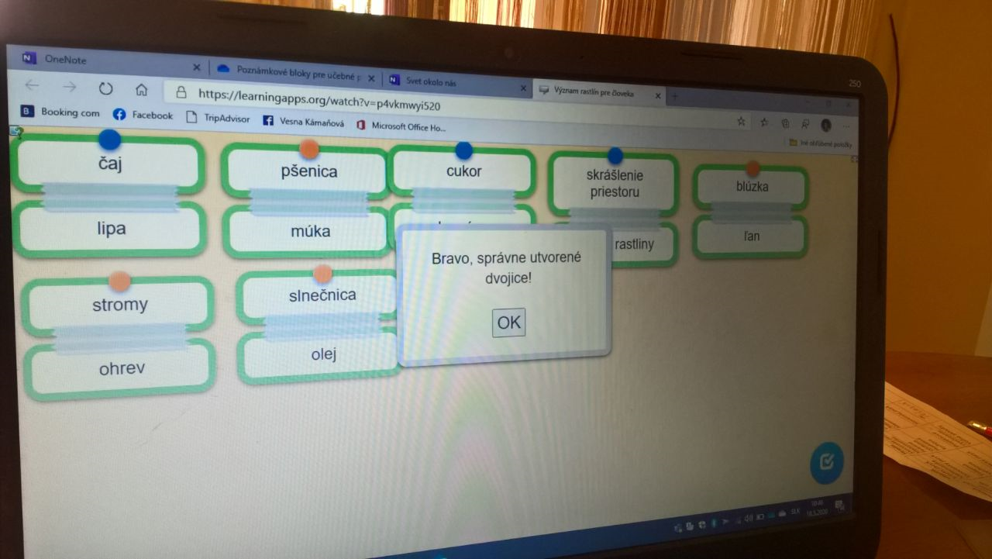
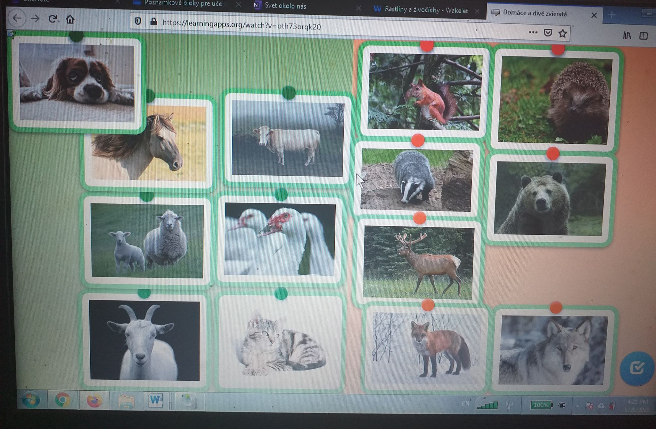
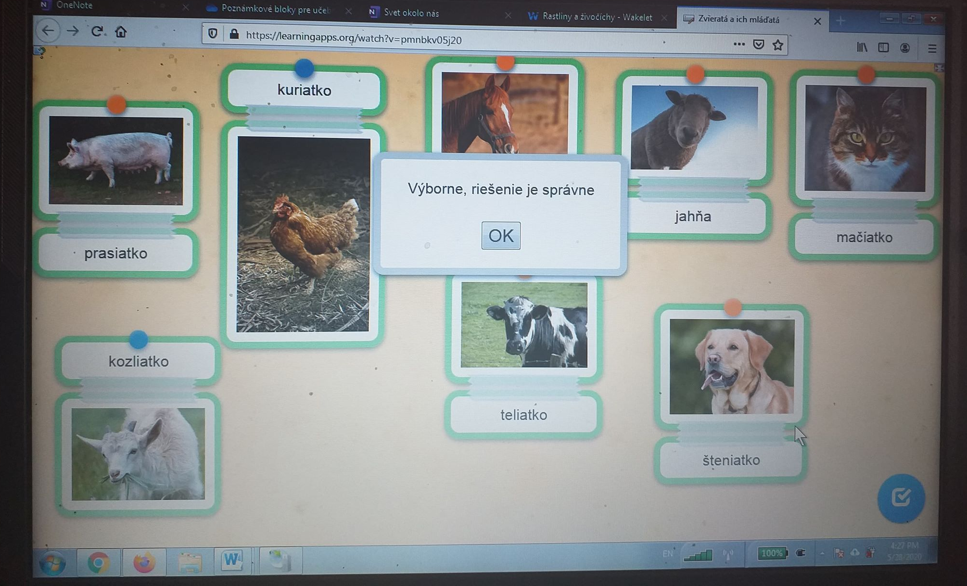
УТВРЂИВАЊЕ градива
За утврђивање градива коришћен је и Wakelet, који омогућава обједињавање градива, јасно видљиву оријентацију у градиву, усмереност, уграђивање линкова, постављање слика и видеа. Такође има могућност заједничког рада на одређеној теми, када и ученици могу додавати своје радове и продукте. Коришћене су и разне игровне активности урађене у алатима JisgawPlanet, LearningApps (спајање парова, разврставање, осмосмерке). Неке од њих су уграђене и у Wakelet. Све у циљу да градиво ученицима буде занимљиво и привлачно. Задаци су прилагођени индивидуалним способностима ученика, тако да у неким случајевима, различити ученици добијају различите задатке.
https://wke.lt/w/s/iOR7V1
https://www.jigsawplanet.com/?rc=play&pid=078cee967f0f
https://www.jigsawplanet.com/?rc=play&pid=046cba5b3cf5
https://learningapps.org/watch?v=pmnbkv05j20
https://learningapps.org/watch?v=pth73orqk20
https://learningapps.org/watch?v=p4vkmwyi520
https://learningapps.org/watch?v=p68374dq320
https://learningapps.org/watch?v=p3barggck20
https://learningapps.org/watch?v=p91o1a09t20

Slide 9
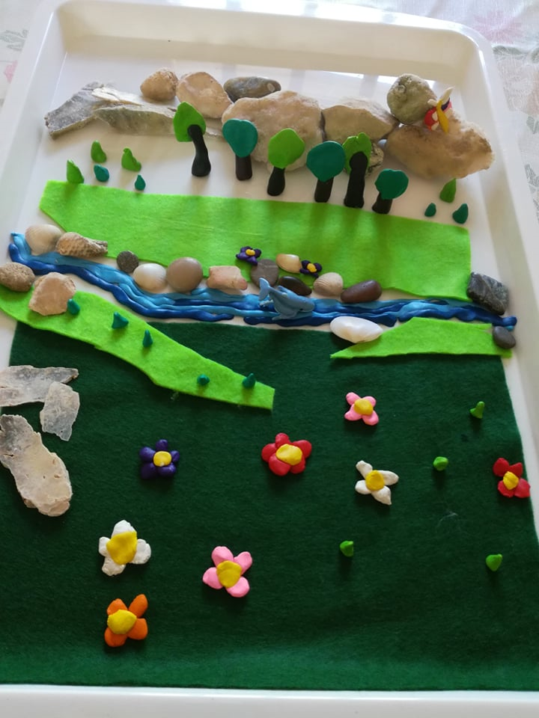
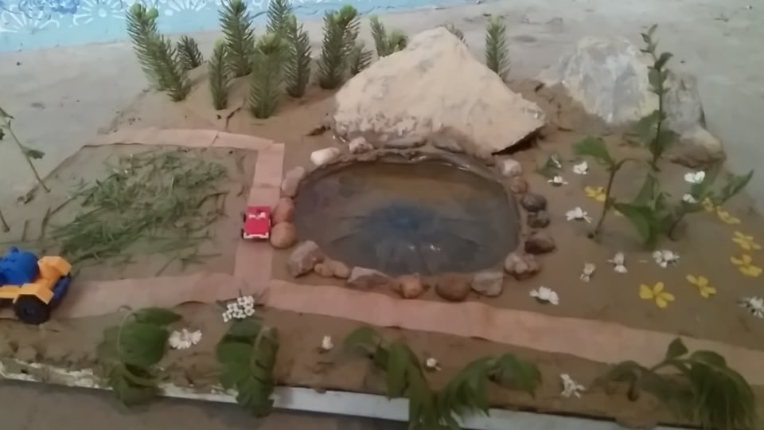
МЕЂУПРЕДМЕТНА ПОВЕЗАНОСТ
Тема са провлачила кроз све наставне предмете. Обележили смо и Дан породице (15.мај) користећи дигитални алат Wakelet. Задаци су били повезани и са градивом теме Жива природа.
https://wke.lt/w/s/qQ_Do5
На часовима словачког језика обрадили смо текстове чији су главни јунаци животиње, биљке, научили како се понашати у шуми. Искористили смо мој ТВ час. За снимање часа користили смо програм Camtasia.
https://www.youtube.com/watch?v=TbQe_ewRywA&feature=emb_title
На часовима музичке културе певали смо песме о животињама. Ученици су снимили своје певање и затим поделили у групи на messengeru.
На часовима ликовне културе сликали смо и вајали природни простор. Ученици су своје радове слали путем vibera и messengera.

Slide 10
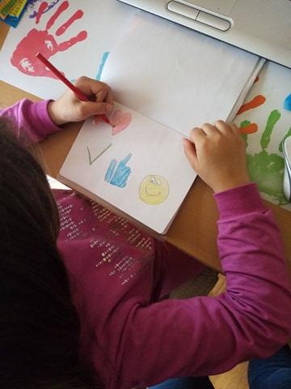
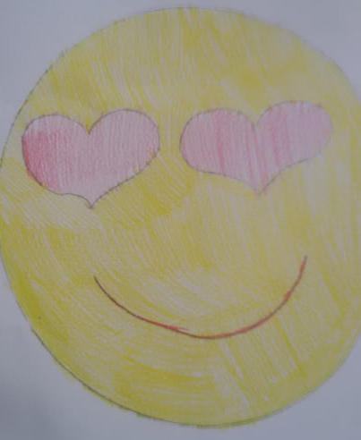
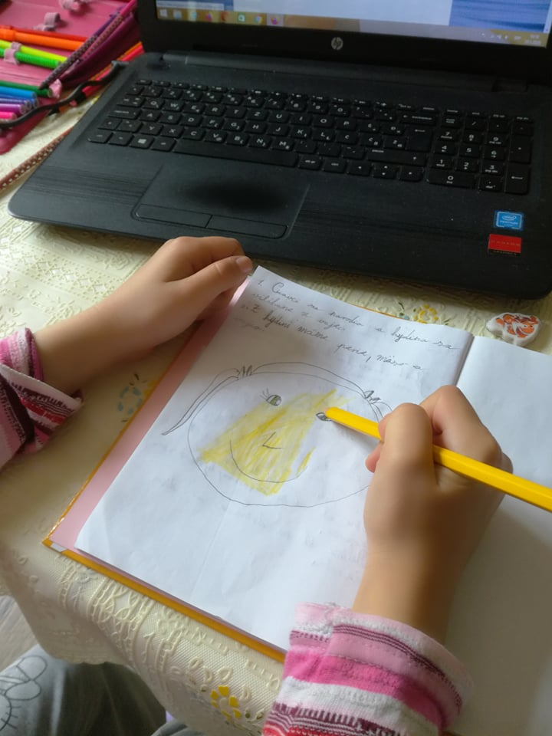
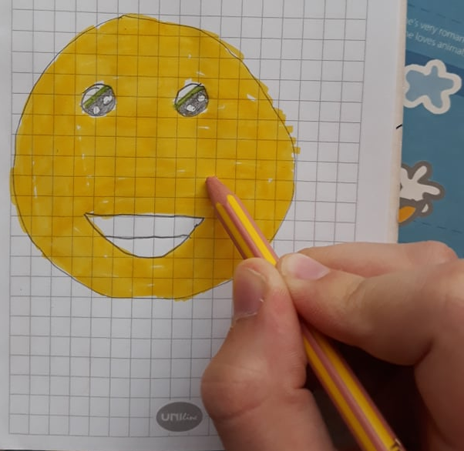
ПРОВЕРА УСВОЈЕНОСТИ градива (1 час)
За проверу градива коришћен је алат LiveWorksheets, који омогућава израду интерактивних наставних листића. Линк ка листићу/тесту се шаље сваком ученику појединачно. Након завршетка теста ученик враћа тест са решеним задацима наставнику на његову мејл адресу. Наставник може подесити тест тако да ученик одмах добије повратну информацију о тачности својих решења. Постоји могућност ограничавања времена израде теста.
https://www.liveworksheets.com/yf680767jg
САМОПРОЦЕНА И ЕВАЛУАЦИЈА
Имајући у виду труд, који је уложен у реализацију теме и резултате, које су ученици постигли, сматрам да су циљеви и исходи остварени, као и да су одабрани алати за реализацију теме примерени теми и узрасту ученика.
Евалуација је вршена на различите начине: разговором и разменом порука са ученицима и родитељима, попуњавањем упитника помоћу апликације Forms. Ученици су, такође, нацртали како се осећају након обрађене теме, сликали и послали путем Vibera или Messengera.

